Slide 1
TỪNG BƯỚC HOÀN THIỆN BẢN THÂN (Văn bản thông tin)
BÀI 5

Slide 2
TIẾT 57-58: Văn bản 1: CHÚNG TA CÓ THỂ ĐỌC NHANH HƠN!
Nguyễn Nhâm
0981713891- 0366.698.459.nn 3599
(A-đam Khu)

Slide 3
Hoạt động khởi động

Slide 4
Chúng ta có thể khám phá và hoàn thiện bản thân bằng cách nào ?

Slide 5
Trong cuộc sống cũng như trong học tập, việc tìm kiếm ứng dụng được các giải pháp thiết thực để tiến tới thành công là hết sức quan trọng. Chẳng hạn: Bằng cách nào để rèn luyện, phát triển các kĩ năng cốt yếu như đọc, viết, nói và nghe của bản thân ? Đây là những câu hỏi cần được trả lời thỏa đáng nhằm phát triển bản thân đúng cách và hiệu quả hơn.

Slide 6
Qua việc đọc một số văn bản thông tin, bài học này giúp em hiểu thêm một số giải pháp rèn luyện các kĩ năng trong học tập, sinh hoạt, đồng thời biết cách phát huy những thế mạnh vốn có về thể chất và trí tuệ của bản thân.

Slide 7
1. Theo em, trong các hoạt động như đọc sách, ghi chép, ...có cần đến quy tắc, luật lệ không? Vì sao?

Slide 8
01
02
Vì ghi chép có quy tắc, có luật lệ, là phương pháp làm việc khoa học. Nội dung kiến thức được ghi chép sẽ mạch lạc và dễ nhớ...
Trong các hoạt động đọc sách, ghi chép…rất cần đến quy tắc, luật lệ.

Slide 9
2. Khi đọc một văn bản, em thường đọc thành tiếng hay đọc thầm và em đã bằng lòng với khả năng đọc hiểu văn bản của mình chưa ? Hãy chia sẻ với các bạn cùng nhóm.

Slide 10
01
- Khi đọc văn bản, tùy vào trường hợp em có thể đọc thành tiếng và đọc thầm
02
Ví dụ:+ Khi giáo viên yêu cầu luyện đọc thì em sẽ đọc thành tiếng rõ ràng.
+ Khi làm bài tập, cần đọc kĩ em sẽ đọc thầm (có thể đọc nhẩm hoặc đọc bằng mắt…)

Slide 11
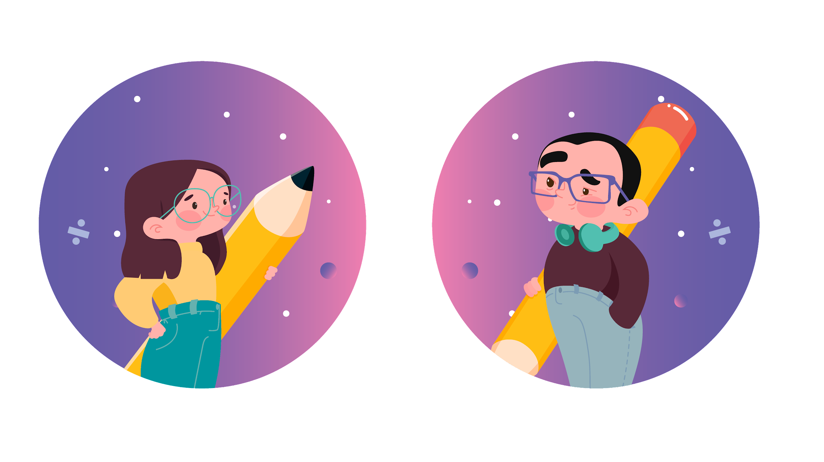
Học xong Ngữ văn lớp 6, các em đã biết cách đọc văn bản nhưng có thể tốc độ đọc còn chậm, nắm bắt thông tin chưa hiệu quả. Để thực hiện hoạt động này tốt hơn, các em hãy làm theo lời khuyên và hướng dẫn của tác giả A-đam-Khu trong bài học hôm nay !

Slide 12
Hình thành kiến thức

Slide 13
I. TÌM HIỂU CHUNG

Slide 14
1. Tri thức ngữ văn

Slide 15
Văn bản thông tin giới thiệu một quy tắc hay luật lệ (Xem SGK/97)

Slide 16
a. Giới thiệu một quy tắc hoặc luật lệ trong trò chơi hay hoạt động là một trong các kiểu văn bản thông tin.
- Trò chơi giới thiệu có thể là trò chơi truyền thống hay hiện đại.
- Hoạt động giới thiệu là hoạt động sinh hoạt, học tập hay lao động, …
=>Tác dụng: nhằm giúp người đọc hiểu được mục đích, ý nghĩa, quy cách thực hiện của trò chơi hay hoạt động.
- Bố cục thường phải rõ ràng, các đề mục kết hợp hiệu quả phương tiện ngôn ngữ với phương tiện phi ngôn ngữ.

Slide 17
b. Thông tin cơ bản là thông tin chính, quan trọng, toát ra từ toàn bộ văn bản, được tóm lược khái quát trong nhan đề, sa-pô.
c. Chi tiết trong văn bản thông tin là đơn vị nhỏ làm cơ sở, góp phần làm sáng tỏ thông tin chính. Thông tin chi tiết được triển khai qua các đề mục, các phần, các đoạn…
Thông tin cơ bản=>Th. tin chi tiết bậc 1=>Th.tin chi tiết bậc 2=>...
, …
d. Cước chú: Là lời giải thích liên quan đến từ ngữ, chỉ tiết, nguồn trích dẫn, … được đặt ở chân trang văn bản.
đ. Tài liệu tham khảo: Là danh mục các tài liệu (sách, công trình, bài báo, ..) được tác giả văn bản trích dẫn, tham khảo và được trình bày theo 1 quy tắc nhất định.

Slide 18
2. Tác giả, tác phẩm
03
Ông là một doanh nhân thành đạt, được đánh giá là một người truyền động lực có sức ảnh hưởng lớn nhất châu Á.
01
a. A-đam Khu sinh ngày 08/ 04/ 1974, Quốc tịch Sin-ga-po
02
Ông là triệu phú trẻ và được xếp hạng trong số 25 người giàu nhất dưới 40 tuổi năm 2008.

Slide 19
b. Tác phẩm“Chúng ta có thể đọc nhanh hơn”
Trích từ cuốn sách “Tôi tài giỏi, bạn cũng thế”.
Tác giả chia sẻ những phương pháp, kĩ năng đọc để nắm bắt thông tin mà tác giả đã áp dụng trong nhiều năm để có được thành công trong học vấn và cuộc sống. Sách gồm bốn phần,18 chương.Văn bản trích chương 6, thuộc phần II: Những phương pháp học siêu đẳng.

Slide 20
* Một số tác phẩm chính
4
Bí quyết thành công cho tuổi teen; …
3
Con cái chúng ta đều giỏi
2
Làm chủ tư duy, thay đổi vận mệnh
1
Tôi tài giỏi, bạn cũng thế

Slide 21
3. Đọc văn bản và tìm hiểu chú thích
* Đọc nhanh (chú ý trả lời câu hỏi trong hộp chỉ dẫn.)
* Chú thích (SGK/ 98-101)

Slide 22
4. Thể loại: Văn bản thông tin
5. Phương thức biểu đạt:
Nghị luận

Slide 23
II. ĐỌC - HIỂU VĂN BẢN

Slide 24
Thông tin cơ bản
Các cách đọc văn bản hiệu quả
Sử dụng bút chì
Tìm từ khóa
Thông tin
cơ bản
Các cách đọc văn bản
hiệu quả
Gợi ý
Đọc “chụp”
Nghe nhạc
nhịp độ nhanh
Đọc tóm tắt trước
Di chuyển bút nhanh
Mục đích
Giúp người đọc biết cách đọc hiệu quả thông qua các thông tin được thể hiện bằng phương tiện ngôn ngữ và phi ngôn ngữ.

Slide 25
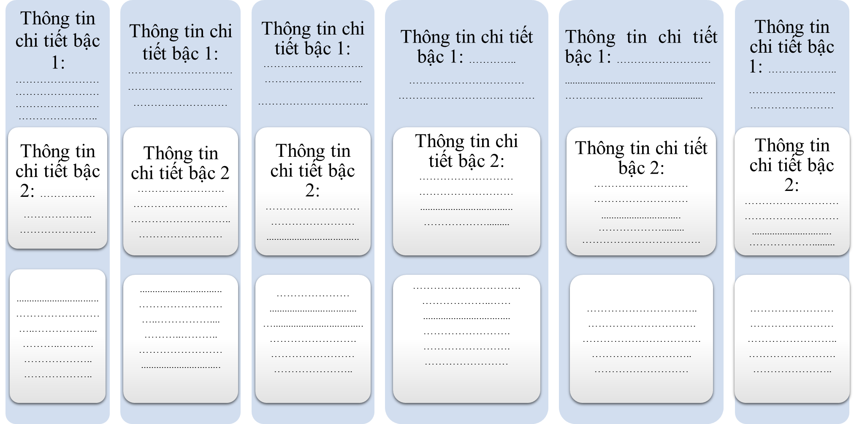
PHIẾU HỌC TẬP
Thảo luận nhóm
Ý kiến cá nhân 1
Ý kiến cá nhân 4
Kết luận của cả nhóm
Ý kiến cá nhân 2
Ý kiến cá nhân 3

Slide 26
1. Hướng dẫn cách : CHÚNG TA CÓ THỂ ĐỌC NHANH HƠN !
1. Sử dụng bút chì làm vật dẫn đường
Dùng bút chì dẫn mắt bạn qua từng câu văn.
Giúp bạn tập trung vào việc đọc.
2.Tìm kiếm những ý chính và các từ khóa
Lướt qua từ không chính yếu, tìm ý chính trong đoạn văn.
Giúp ích tiến trình nắm bắt thông tin. (Hình minh họa 1 và 2.)
3. Mở rộng tầm mắt để đọc được một cụm 5-7 chữ một lúc
Tầm mắt mở rộng chụp 5-7 chữ một lúc.
Giúp mở rộng tầm mắt. (Hình mình họa 3.)
4. Tập nghe nhạc nhịp độ nhanh trong lúc đọc khi có một không gian riêng
Nghe nhạc không lời nhịp độ nhanh để rèn luyện não và mắt đọc nhanh hơn.
Tiếng nhạc lấp đi các tiếng động làm xao nhãng khác.
5. Đọc phần tóm tắt cuối chương trước
Cuối chương thường có đoạn văn tóm lại ý chính hoặc có các câu hỏi kiểm tra.
Giúp ta biết nội dung chính để tìm hiểu thông tin cần thiết.
6. Liên tục thúc đẩy và thử thách khả năng của bạn
Di chuyển bút nhanh hơn để thúc đẩy mắt, nâng cao não bộ.
Đây là cách rèn luyện việc đọc hiệu quả.

Slide 27
2. Tìm hiểu cước chú và tài liệu tham khảo
Chỉ ra cước chú trên văn bản và tài liệu tham khảo. Mục Tài liệu tham khảo (trích) ở cuối văn bản gồm mấy đơn vị tài liệu, mỗi đơn vị tài liệu có những loại thông tin nào? Việc trình bày tài liệu tham khảo cho văn bản có tác dụng gì ?

Slide 28
TT | Tên tác giả | Tên tài liệu | Nơi xuất bản | Năm xuất bản
1 | Ban-lơ (Bandler), R. | Cấu trúc của ma thuật II (The structure of magic II) | California: Meta Publication | 1975
2 | Ban-lơ (Bandler), R. | Thời gian cho một thay đổi (Time for a change) | California: Meta Publication | 1993
3 | Bu-gian (Buzan), T. | Sử dụng trí nhớ của bạn (Use your…) | London: BBC | 1989
4 | Bu-gian (Buzan), T. | Sách bản đồ tư duy (The mind map book) | London: BBC | 1993
5 | Rô-sờ (Rose), C., and Nicoll, M.J. | Tăng tốc học hỏi cho thế kỉ XXI (Accelerated learning for the 21st century) | New York: Dell Publishing | 1984
6 | Sôn (Shone), S. | Hình dung sáng tạo (Creative visualisation) | London: The Aquarian Press | 1984
- Tác dụng của việc trình bày tài liệu tham khảo: bảo đảm quy cách khi viết và tăng độ tin cậy của các thông tin trong văn bản, đồng thời tạo cơ hội cho người đọc tra cứu tìm hiểu thêm khi có nhu cầu - Chỉ ra cước chú: + Cước chú 1 trang 100 giải thích sự khác nhau giữa "đọc bằng mắt" và "đọc thầm" + Cước chú 1 trang 101 giải thích sự khác nhau giữa số lượng đơn vị tham khảo trong văn bản gốc của tác giả và văn bản sử dụng trong sách giáo khoa.

Slide 29
III. TỔNG KẾT

Slide 30
1. Nghệ thuật đặc sắc được thể hiện qua tác phẩm?
2. Nội dung của văn bản là gì ?

Slide 31
1. Nghệ thuật
- Cách triển khai ý kiến, luận điểm rõ ràng, chặt chẽ
- Kết hợp phương tiện giao tiếp phi ngôn ngữ giúp người đọc dễ dàng theo dõi .
- Ngôn từ dễ hiểu

Slide 32
2. Nội dung
Văn bản giới thiệu những quy tắc, cách thức mới của hoạt động đọc để giúp chúng ta có thể đọc nhanh hơn

Slide 33
IV. LUYỆN TẬP

Slide 34
NHỔ CÀ RỐT

Slide 35
Con có dám thử không?
Được chứ. Nhưng để ta xem con ở trường có học hành đàng hoàng không thì ta mới cho
Bác ơi ! Cháu đói lắm bác cho cháu củ cà rốt được không ạ ?
Dạ. Con đồng ý
Giờ ta sẽ cho con tự nhổ cà rốt

Slide 36
1. Văn bản Chúng ta có thể đọc nhanh hơn thuộc kiểu văn bản nào?
A : Văn bản nghị luận.
B : Văn bản thông tin.
C : Văn bản biểu cảm.
D : Văn bản văn học.
A B C D

Slide 37
2. Văn bản Chúng ta có thể đọc nhanh hơn được trích từ cuốn sách nào?
A : Những quy tắc trong công việc
B : Hoàn thành mọi việc không hề khó.
C : Những quy tắc để giàu có.
D : Tôi tài giỏi, bạn cũng thế.
A B C D

Slide 38
3. Trong các tác giả sau, ai là tác giả của cuốn sách Tôi tài giỏi, bạn cũng thế?
A : La-gom.
B : A-dam Khoo
C : To-ny.
D : Du Gia Huy
A B C D

Slide 39
4. Văn bản Chúng ta có thể đọc nhanh hơn có bao nhiều đề mục?
A : Sáu đề mục
B : Ba đề mục.
C : Năm đề mục
D : Hai đề mục
A B C D

Slide 40
5. Các đề mục của văn bản Chúng ta có thể đọc nhanh hơn, tập trung vào vấn đề gì?
A : Hướng dẫn người đọc biết cách đọc sách hiệu quả hơn.
B : Hướng dẫn người đọc biết cách đọc sách nhanh hơn.
C : Trình bày và hướng dẫn người đọc làm quen với cách đọc sách nhanh và hiệu quả hơn.
D : Hướng dẫn người đọc cách đọc sách trong thời đại công nghệ 4.0.
A B C D

Slide 41
6. Sử dụng một cây bút chì là vật dẫn đường có tác dụng gì trong việc đọc sách?
A : Tập trung hơn trong việc đọc sách và có tác dụng trong việc điều khiển tốc độ đọc của mắt.
B : Giúp việc ghi chép trong quá trình đọc được thuận lợi hơn.
C : Đánh dấu những câu, đoạn, đề mục quan trọng, giúp cho việc đọc được nhanh hơn.
D : Rèn luyện cho đôi mắt đuổi theo bút và việc đọc sẽ nhanh hơn.
A B C D

Slide 42
7. Tìm kiếm các ý chính và các từ khóa có tác gì trong việc đọc sách?
A : Giúp cho tiến trình nắm bắt thông tin nhanh hơn.
B : Giúp người đọc nhớ nhanh hơn nội dung cần đọc.
C : Giúp người đọc nhớ lâu hơn nội dung cần đọc
D : Giúp việc tiếp thu thông tin dễ dàng hơn
A B C D

Slide 43
8. Theo tác giả vì sao cần Mở rộng tầm mắt để đọc được một cụm 5-7 chữ một lúc?
A : Vì tốc độ đọc sẽ nhanh hơn.
B : Giúp cho việc nắm thông tin hiệu quả hơn.
C : Dễ dàng nắm được ý chính và từ khóa.
D : Vì tốc độ đọc sẽ nhanh hơn và việc nắm thông tin hiệu quả hơn
A B C D

Slide 44
9. Tập nghe nhạc không lời có nhịp độ nhanh có tác dụng gì trong việc đọc sách?
A : Tạo ra sự thư giãn trong quá trình đọc.
B : Rèn luyện cho não và mắt đọc nhanh hơn.
C : Tạo cho việc đọc sách có hứng thú hơn.
D : Vừa được đọc sách vừa nghe được bản nhạc mà mình yêu thích.
A B C D

Slide 45
10. Vì sao khi đọc sách, không nên bỏ qua phần tóm tắt cuối chương?
A : Có được khái niệm chung về nội dung chính của chương, đồng thời giúp cho việc nắm chắc những thông tin cần thiết cần.
B : Giúp cho việc đọc nhanh hơn và nắm được các từ khóa của toàn văn bản thuận lợi hơn
C : Giúp nắm được các ý chính của toàn văn văn nhanh chóng và thuận lợi hơn.
D : Giúp cho việc hiểu nội dung của văn bản thuận lợi hơn.
A B C D

Slide 46
V. VẬN DỤNG

Slide 47
1. Chia sẻ bài học về cách nghĩ và ứng xử của cá nhân
Vận dụng một trong sáu cách đọc hiệu quả mà bài học này đã đề cập, em hãy đọc lại văn bản: “Cảm nhận về lễ đón giao thừa quê tôi”. Sau đó chia sẻ về kết quả (Em thấy bản thân có thể tập luyện để đạt tốc độ đọc hơn hay không? Vì sao?)

Slide 48
2. Bài tập về nhà:
Viết đoạn văn khoảng 7 đến 10 câu chia sẻ về một phương pháp đọc hiệu quả mà em đã áp dụng.

Slide 49
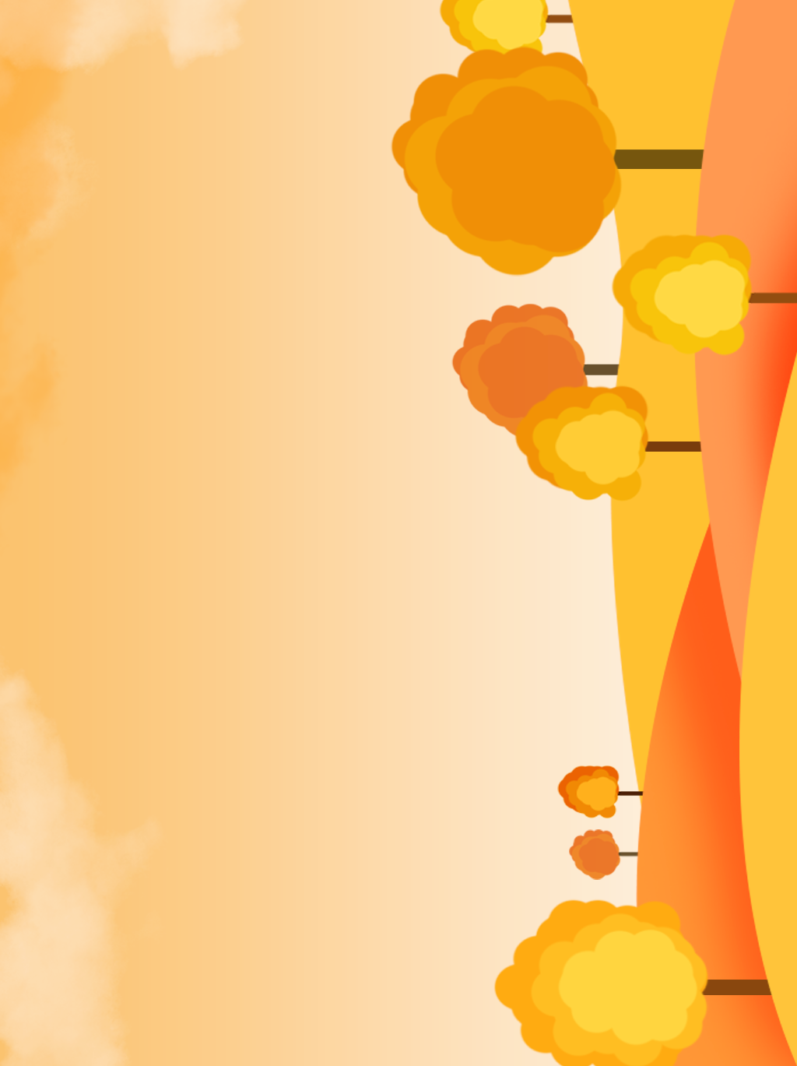
HƯỚNG DẪN TỰ HỌC:
1. Bài vừa học:
+ Nêu các cách giúp ta đọc văn bản hiệu quả.
+ Chia sẻ một phương pháp đọc hiệu quả mà em áp dụng.
2. Bài sắp học: (TIẾT 59-60)
CÁCH GHI CHÉP ĐỂ NẮM CHẮC NỘI DUNG BÀI HỌC
+ Lập ra quy tắc ghi chép – Cách tìm nội dung chính
+ Phân tích và đối chiếu(SGK/102-105)

